Slide 1
Tak działaliśmy w I semestrze 2016/2017
Duży Samorząd Uczniowski ☺

Slide 2
Prace Samorządu Uczniowskiego rozpoczęły się w drugiej połowie września. Po wyborach samorządów klasowych odbyło się spotkanie ich przedstawicieli z opiekunem SU.

Slide 3
Na pierwszym spotkaniu został przypomniany regulamin wyborów do Samorządu Szkolnego oraz zatwierdzono plan pracy Samorządu Uczniowskiego na najbliższy rok.
Każda klasa drogą losowania otrzymała w ciągu roku szkolnego określone zadanie do wykonania.
W bieżącym roku szkolnym ustaliliśmy współpracę opartą na swobodnych działaniach uczniów, aby pobudzić ich aktywność.

Slide 4
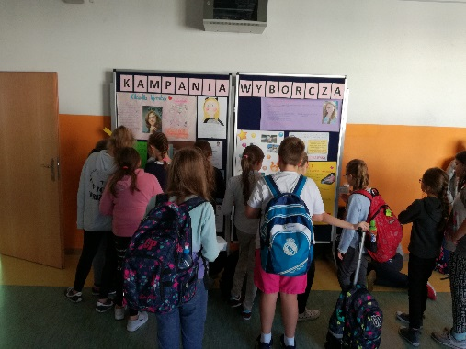
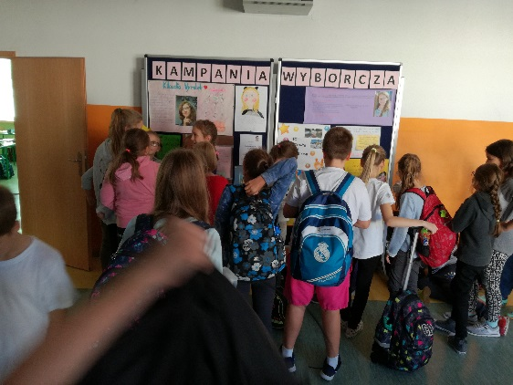
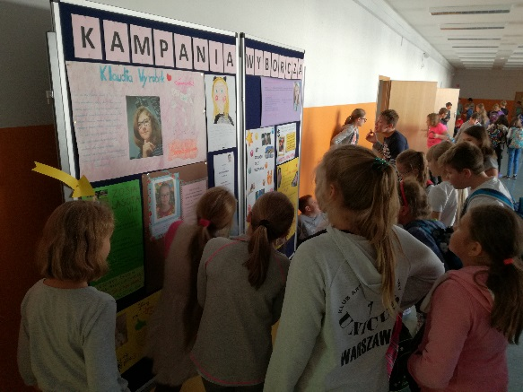
Pod koniec września odbyły się wybory do samorządu szkolnego. Poprzedziła je kampania wyborcza, która polegała na przygotowaniu plakatów przez kandydatów i powieszenie ich na tablicy SU, aby społeczność uczniowska mogła ich bliżej poznać. W głosowaniu mógł wziąć udział każdy uczeń kl.4-6.
Kampania wyborcza

Slide 5
W bieżącym roku szkolnym działamy w składzie:
Mam na imię Klaudia. Jestem osobą odpowiedzialną, gotową dbać o dobro wszystkich uczniów naszej szkoły. Zgłosiłam się do SU, ponieważ lubię pomagać innym, a przy okazji jest to dla mnie nowe wyzwanie.
Jestem Zosia. Mam jedenaście lat i chodzę do szóstej klasy. Chciałam zostać przedstawicielką samorządu, ponieważ chcę aby szkoła z roku na rok stawała się lepsza.
Mam na imię Martyna i mam 10 lat. Zgłosiłam się do samorządu szkolnego bo chcę spróbować czegoś nowego.

Slide 6
„Dzieciaki ważą plecaki”

Slide 7
W październiku Odbyła się akcja „Dzieciaki ważą plecaki”, która miała na celu sprawdzenie ciężaru jaki uczniowie codziennie dźwigają na plecach.
Przy współpracy z wychowawcami klas uświadamialiśmy uczniów, jak ważne dla ich zdrowia jest dbanie o to, aby w plecakach znajdowały się tylko niezbędne rzeczy.
W tym roku statystyki wypadły nieco lepiej. Mamy nadzieję, że powtarzająca się co roku akcja zmobilizuje uczniów do dbania o własne zdrowie.

Slide 8
Uczymy się demokracji ☺

Slide 9
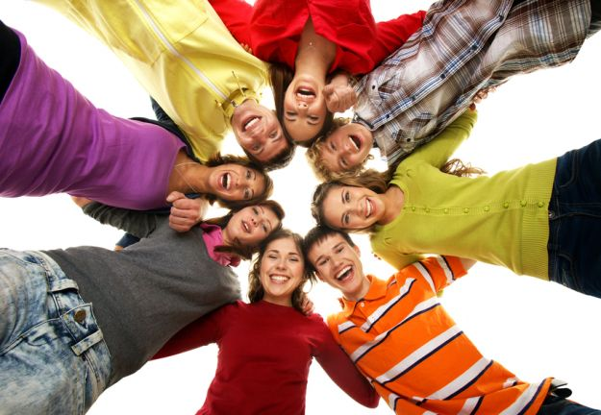
Szkoła Demokracji
Również w październiku podjęliśmy decyzję o przystąpieniu do programu Centrum Edukacji Obywatelskiej pod hasłem „Szkoła Demokracji”.
Projekt rozpoczął się udziałem opiekuna SU w Webinarium konsultacyjnym oraz założeniem konta szkoły na platformie Szkoły Demokracji.

Slide 10
Szkoła Demokracji
Program nakłada na SU szereg działań, z których musimy rozliczać się w odpowiednich terminach, tworząc relację na koncie szkoły. Aby uzyskać certyfikat Szkoły Demokratycznej, musimy pozytywnie zaliczyć relację z 8 obszarów:
diagnoza szkoły,
wybory reprezentacji,
komunikacja i media,
działania uczniów,
podejmowanie decyzji,
uczenie się i nauczanie,
zasoby i kwestie formalne,
otwarta szkoła.

Slide 11
Konkurs „Kto jest kto?”

Slide 12
Konkurs „Kto jest kto?”
Oto zwycięzcy:
W ramach obchodów dnia Komisji Edukacji Narodowej zorganizowany został konkurs fotograficzny „Kto jest kto?”. Zadaniem uczniów było rozpoznanie nauczycieli, którzy byli na zdjęciach. Fotografie przedstawiały ich wizerunek z czasów dzieciństwa. Konkurs cieszył się ogromnym zainteresowaniem zarówno wśród uczniów, jak i nauczycieli. Za konkurs odpowiedzialna była opiekunka SU Katarzyna Rylska.
I miejsce | Natalia Niziołek
II miejsce | Lena Kobus
II miejsce | Gabrysia Kołomańska
III miejsce | Anna Dylewska

Slide 13
Debata Samorządów Klasowych

Slide 14
Pod koniec października w kawiarence szkolnej odbyła się debata, na którą zostali zaproszeni przedstawiciele samorządów klasowych. W ramach debaty diagnozowaliśmy problemy uczniów w obszarze ich działań oraz podejmowania decyzji.

Slide 15
Poszukiwaliśmy odpowiedzi na pytania:
Jakie są potrzeby uczniów w obszarze działalności samorządu szkolnego?
Czy czują potrzebę angażowania się w działania?
Jak postrzegają swój udział w decyzjach podejmowanych w ich sprawach?
Czy czują swobodę w działaniach na terenie szkoły?
Czy nauczyciele wspierają ich w tych działaniach?

Slide 16
Podczas debaty uczniowie wykazali się dużą aktywnością, mieli wiele do powiedzenia, w kulturalny sposób dyskutowali ze sobą, nawet jeśli ich zdania były odmienne. To bardzo ciekawe doświadczenie, które na pewno będziemy powtarzać w przyszłości, choć mamy nadzieję do dialogu włączyć również rodziców i nauczycieli.

Slide 17
Andrzejkowy Salonik Wróżb

Slide 18
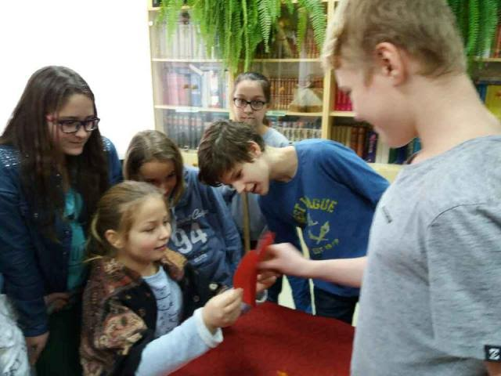
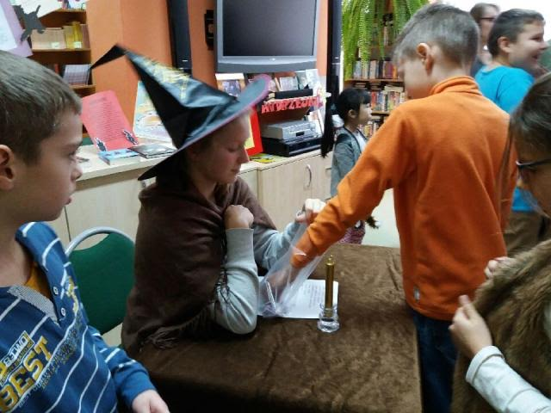
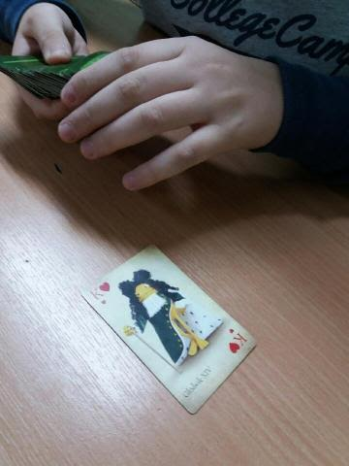
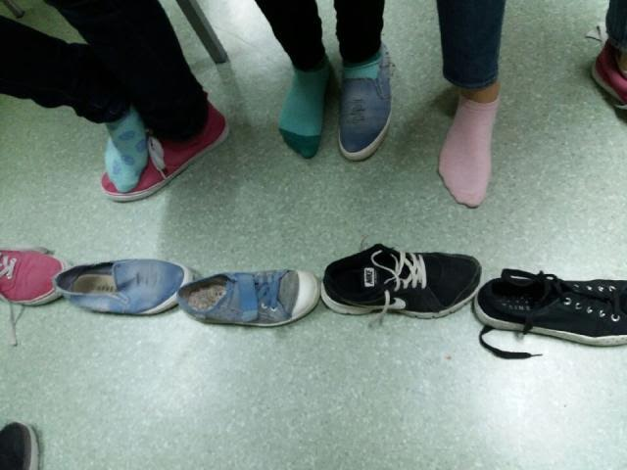
Andrzejkowy Salonik Wróżb
W dniach 28 i 29 listopada z inicjatywy Samorządu Uczniowskiego w szkole zorganizowane zostały obchody dnia św. Andrzeja. Uczniowie wspólnie bawili się w salach i w bibliotece szkolnej. Wróżąc sobie i przepowiadając przyszłość mogli na chwilę oderwać się od rzeczywistości i przenieść w świat fantazji i marzeń.

Slide 19
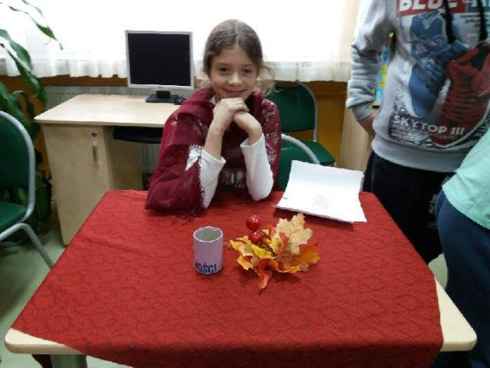
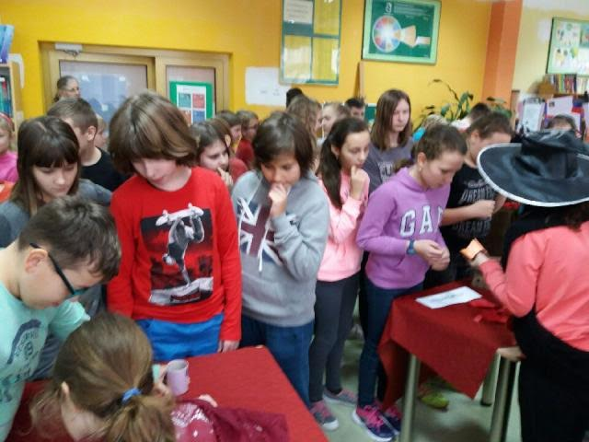
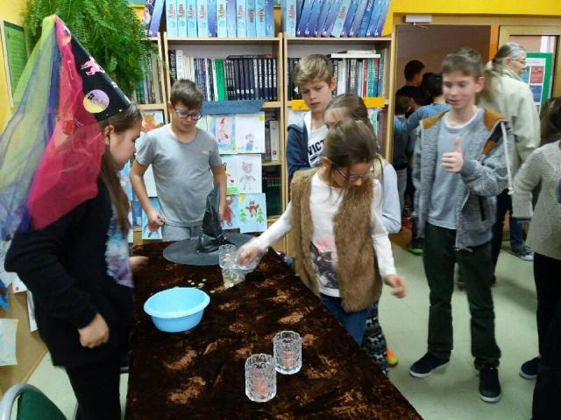
Andrzejkowy Salonik Wróżb
Wszyscy gorączkowo czekali na to, by dowiedzieć się, kto jako pierwszy z klasy zmieni stan cywilny, będzie bogaty i komu powiedzie się w życiu. Wróżby z butów, z kart, wróżba z sercami, rzucanie za siebie sznurka, przedmioty ukryte pod spodeczkami to tylko niektóre ze sposobów na poznanie przyszłości. Andrzejki dostarczyły uczniom dużych emocji i sporo śmiechu.

Slide 20
Dyskoteka andrzejkowa
Również w listopadzie odbyła się dyskoteka dla klas 4-6, za którą odpowiedzialna była p. Joanna Nowakowska wraz z klasą 5c.

Slide 21
Asy z czwartej klasy

Slide 22
W ramach działań integracyjnych odbył się konkurs „Asy z czwartej klasy”, na który zaproszono wszystkie klasy czwarte wraz z wychowawcami. Jak co roku impreza cieszyła się ogromnym zainteresowaniem nie tylko czwartoklasistów, ale również ich rodzin. To wielkie przedsięwzięcie przygotowały p. Agnieszka Szymczyk i p. Aneta Cieszkowska.

Slide 23
Samorządności ciąg dalszy ☺

Slide 24
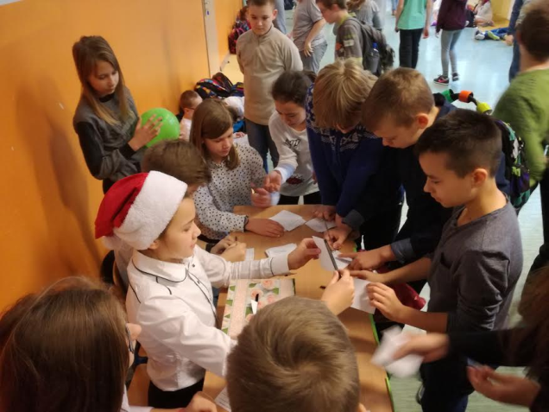
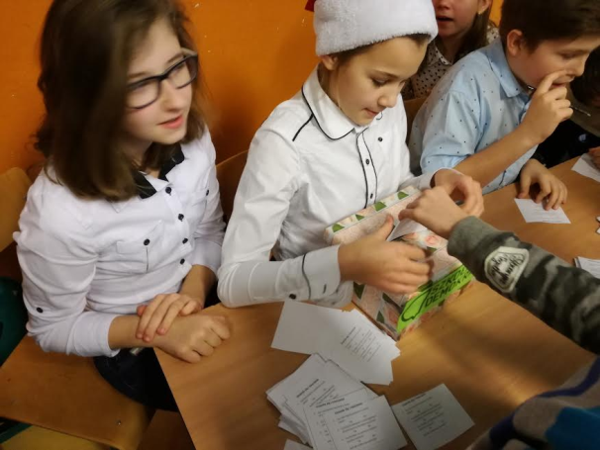
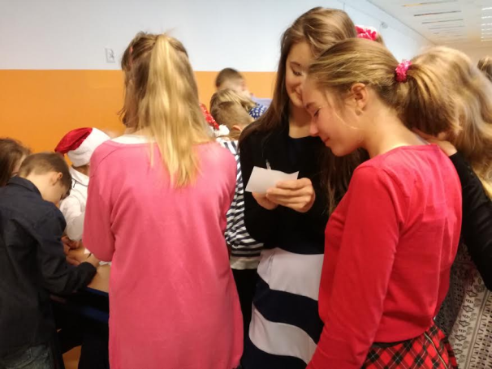
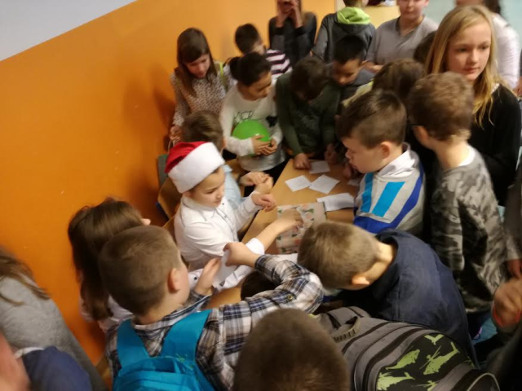
W grudniu przedstawicielki SU zorganizowały ankietę dla uczniów, związaną z ustaleniem, jakie są ich potrzeby w zakresie nauczania i uczenia się.
Ankietę poprzedziło spotkanie, na którym zastanawiały się jakie pytania chciałyby zadać uczniom. Sondaż przeprowadzono na przerwach.

Slide 25
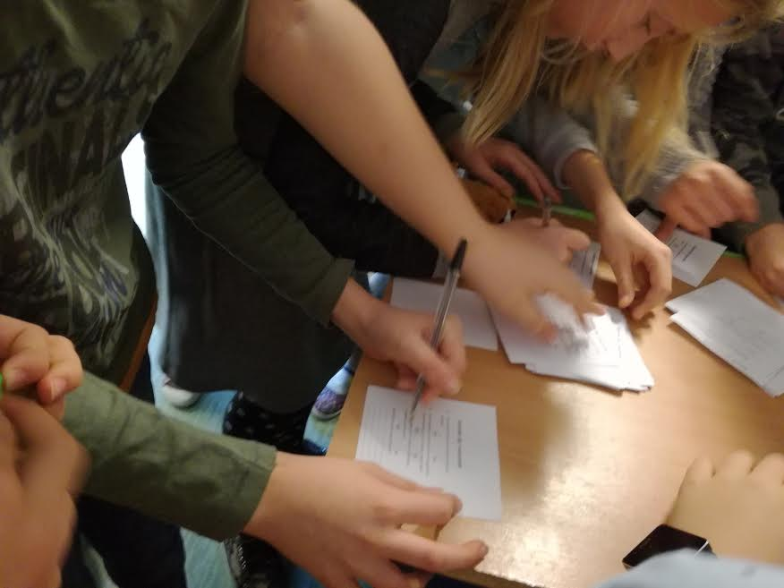
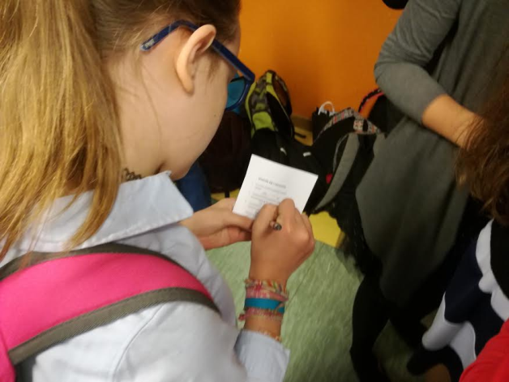
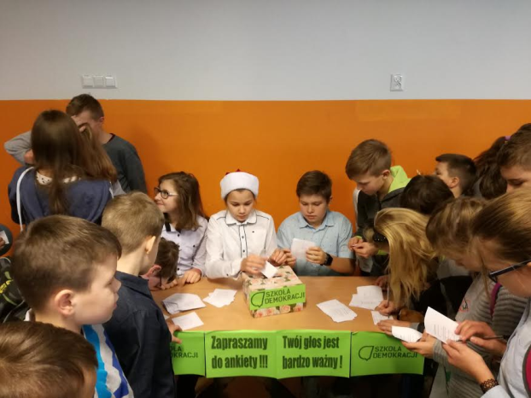
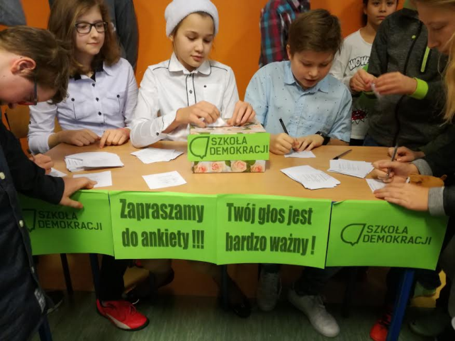
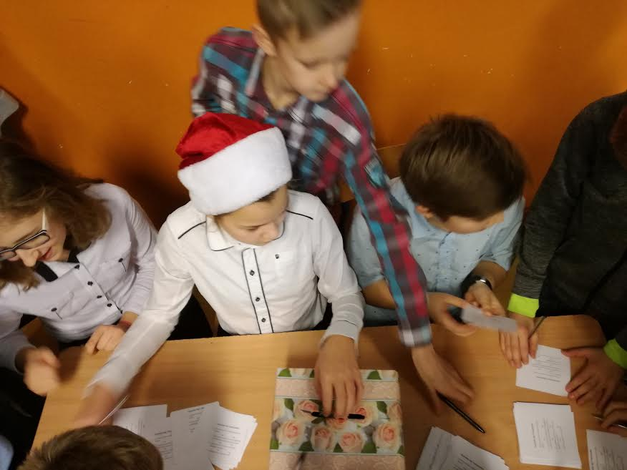
Wnioski z przeprowadzonej ankiety trafią do Rady SU i na najbliższym spotkaniu ustalimy, jakie działania w tej sprawie będziemy podejmować.

Slide 26
Podsumowanie pracy w I semestrze

Slide 27
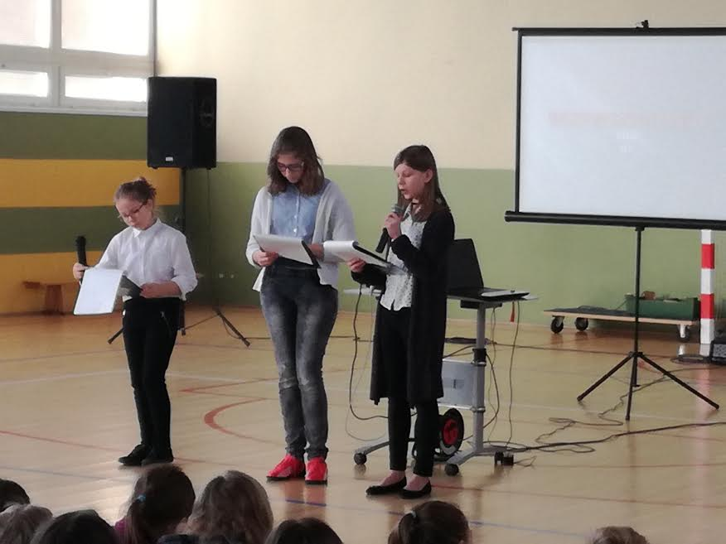
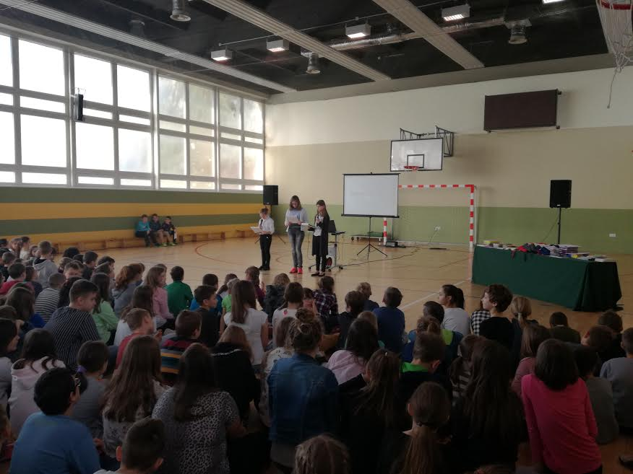
Na zakończenie semestru I odbył się
Apel Podsumowujący Pracę Samorządu Uczniowskiego
połączony z rozdaniem nagród w konkursach organizowanych przez SU oraz inne zespoły przedmiotowe. Podczas apelu zostały przypomniane zasady bezpiecznego wypoczynku zimowego. Za przygotowanie prezentacji odpowiedzialna jest klasa 5d.

Slide 28
Dziękujemy wszystkim uczniom za zaangażowanie w Nasze działania. Liczymy na więcej w II semestrze. Pozdrawiamy!!! Zosia, Klaudia, Martyna Przedstawicielki Dużego Samorządu

